Slide 1
Universidade Tecnológica Federal do Paraná – UTFPR
Bacharelado em Ciência da Computação
BCC33B – Arquitetura e Organização de Computadores
Prof. Rogério A. Gonçalves
rogerioag@utfpr.edu.br

Slide 2
Aula 004
Aula de Hoje:
Assembly: Formato Geral de Instruções
Arquitetura do Microprocessador MIPS
Arquitetura interna do microprocessador
Registradores
Barramentos
Conjunto de Instruções
Formatos de Instruções
Tipos de Instruções
Modos de Endereçamento
Linguagem Assembly

Slide 3
Conjunto de Instruções
ISA – Instruction Set Architecture
  O ISA é a porção da máquina visível ao:
    Programador (nível de montagem)
    Projetistas de compiladores.

Slide 4
Linguagem Assembly
a = b + c
e = a - d
Linguagem de Alto Nível
add $t0, $s1, $s2
sub $t1, $t0, $s3
Linguagem de Montagem
(Assembly)
00000010001100100100000000100000
00000001001100110100100000100010
Linguagem de Máquina

Slide 5
Formato da Instrução Assembly
Rótulo (Label) Mnemônico Operandos Comentário
LOOP: add $t1, $s1, $s2 # t1 = s1 + s2
sub $t1, $t1, $s3 # t1 = t1 - s3
j LOOP # salta para LOOP
- Label: é uma referência simbólica a uma posição de memória
- Mnemônico: palavra abreviada que define a instrução
Operandos: indicam onde estão os dados a serem processados
Ex: add $t1, $s1, $s2
Operando Fonte
Operando Destino
Operando Fonte

Slide 6
Instruções do MIPS
Operandos
Um computador necessita de localizações físicas de onde buscar os operandos binários.
Um computer busca operandos de:
  Registradores
    add $t1, $s1, $s2
  Memória
    lw $t2, 32($0) (instruções load e store, por exemplo)
  Constantes (também denominados de imediatos)
    addi $t1, $s1, 7

Slide 7
Instruções do MIPS
Operandos
Trabalhar diretamente com a Memória é mais lento.
A ideia é trabalhar sobre registradores.
Muitas arquiteturas possuem um conjunto pequeno de registradores (rápidos).
MIPS tem trinta e dois registradores de 32-bit.
MIPS é uma arquitetura de 32-bit devido seus operandos serem dados de 32-bit.
(Uma versão MIPS de 64-bit também existe)

Slide 8
Tipos de Dados
Tipos de Dados e Constantes
    Byte: 8 bits
    Halfword (meia-palavra): 2 bytes: 16 bits
    Word (palavra): 4 bytes : 32 bits
    Caracteres ocupam 1 byte para serem armazenados
    Um inteiro requer 1 palavra (32 bits).
Constantes e Literais
    Números diretamente: 4.
    Caracteres entre aspas simples: 'b'.
    Strings (cadeias de caracteres) entre aspas duplas: “Uma cadeia”.

Slide 9
Registradores
Existem 32 registradores de propósito geral
  São precedidos por $ nas instruções em Assembly
Dois formatos de representação:
    Usando o número de representação do registrador. Ex.: $0 até $31
    Usando o nome equivalente. Ex.: $t1, $s2, $sp
Convenção do uso:
  $t0 a $t9 = ($8 a $15, $24, $25); são registradores de uso geral. Não precisam ser preservados nas chamadas de procedimentos.
  $s0 - $s7 = ($16 a $23); registradores de uso geral. Devem ser preservados nas chamadas de procedimentos.
  $sp = $29; stack pointer (ponteiro da pilha)
  $fp = $30; frame pointer (início da pilha)
  $ra = $31; return address: endereço de retorno da chamada de subrotina.
  $a0 a $a3 = ($4 a $7); são usados para argumentos para subrotina.
  $v0, $v1 = ($2, $3); são usados para retorno de valores de uma subrotina.

Slide 10
Registradores
Nome | Número | Uso
$0 ou $zero | 0 | Valor constante 0
$at | 1 | assembler temporary
$v0-$v1 | 2-3 | Valores de retorno de procedimentos.
$a0-$a3 | 4-7 | Passagem de parâmetro (argumentos) para procedimentos.
$t0-$t7 | 8-15 | Temporários.
$s0-$s7 | 16-23 | Variáveis Salvas.
$t8-$t9 | 24-25 | Mais temporários.
$k0-$k1 | 26-27 | Temporários para uso pelo Sistema Operacional
$gp | 28 | global pointer
$sp | 29 | stack pointer
$fp | 30 | frame pointer
$ra | 31 | return address: endereço de retorno do procedimento.

Slide 11
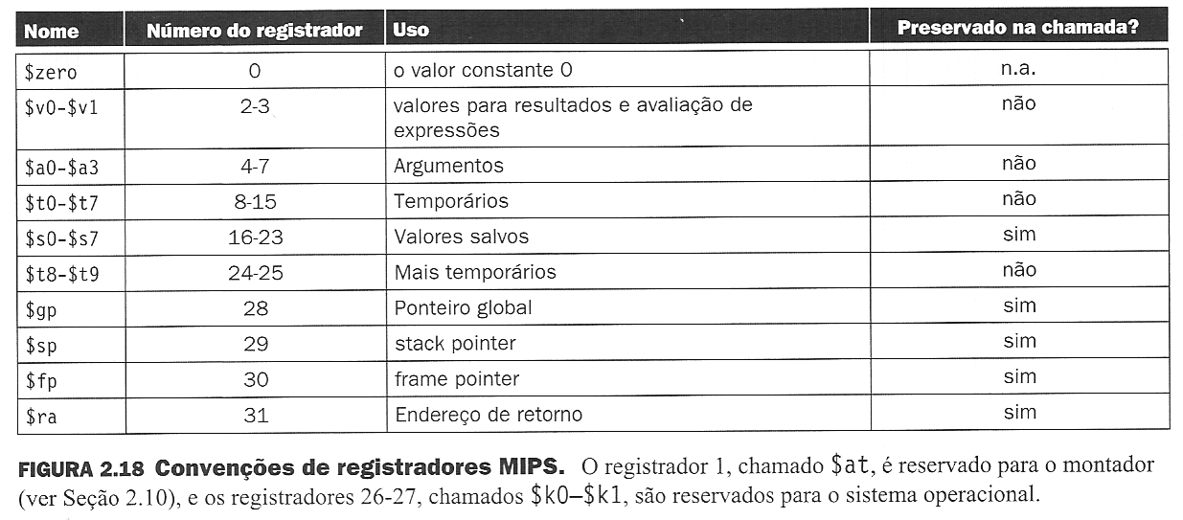
Registradores

Slide 12
Registradores
Registradores especiais Lo e Hi
    são usados para armazenar o resultado de divisões e multiplicações
  Não são diretamente endereçáveis
  Acesso por meio de instruções especiais:
    mfhi (“move from Hi”)
    mflo (“move from Lo”)

Slide 13
Conjunto de Instruções
Classificação das Instruções
As instruções são classificadas por funções (tipos):
Instruções de Transferência:
  Movem dados entre registradores, memória e E/S.
Instruções Lógicas e Aritméticas:
  Executam operações lógicas e aritméticas com os dados (operandos) contidos nos registradores.
Instruções de Desvio:
  Fazem com que o microprocessador altere o modo normal de execução sequencial, podendo desviar para uma nova instrução endereçada pela instrução de desvio.
Instruções de Controle (especiais):
  Instruções para controlar a pilha e instruções de controle da máquina (estado do processador e modo de operação do processador).

Slide 14
Instruções MIPS
Assembly:
  Linguagem de mnemônicos ou linguagem de montagem.
Linguagem de Máquina
  Computadores só “conhecem” 0’s e 1’s
    Linguagem de Máquina: representação binária das instruções
  Instruções de 32 bits (32-bit)
    Simplicidade em favor da regularidade: dados e instruções de 32-bit
  Três formatos de instruções :
    R-Type: Operandos registradores (register operands)
    I-Type: Operandos imediatos (immediate operand)
    J-Type: Saltos, desvios, branches, jumps.

Slide 15
Instruções MIPS
R-type: Register-type
  3 operandos são registradores:
    rs, rt: source registers
    rd: destination register
  Outros campos:
    op: opcode ou código da operação.
    funct: função
      juntos, o opcode e a função informam a operação a ser executada
    shamt: a quantidade de shift para instruções de deslocamento

Slide 16
Instruções MIPS
Assembly Code
add $s0, $s1, $s2
sub $t0, $t3, $t5
Nota: a ordem dos registradores no código assembly:
add rd, rs, rt

Slide 17
Instruções MIPS
I-Type: Immediate-Type
  3 operands:
    rs, rt: register operands
    imm: 16-bit em complemento de dois immediate
  Outros campos:
    op: opcode

Slide 18
Instruções MIPS
Exemplo I-Type:
Assembly Code
Field Values
op
rs
rt
imm
addi $s0, $s1, 5
8 17 16 5
addi $t0, $s3, -12
8 19 8 -12
lw $t2, 32($0)
35 0 10 32
sw $s1, 4($t1)
43 9 17 4
6 bits
5 bits
5 bits
16 bits
Nota: a ordem dos registradores no código assembly:
addi rt, rs, imm
lw rt, imm(rs)
sw rt, imm(rs)
Machine Code
op
rs
rt
imm
001000 10001 10000 0000 0000 0000 0101
(0x22300005)
001000 10011 01000 1111 1111 1111 0100
(0x2268FFF4)
100011 00000 01010 0000 0000 0010 0000
(0x8C0A0020)
101011 01001 10001 0000 0000 0000 0100
(0xAD310004)
6 bits
5 bits
5 bits
16 bits

Slide 19
Instruções MIPS
J-Type: Jump-Type
  26-bit address operand (addr)
  Usado nas instruções jump (j)

Slide 20
Instruções MIPS
Resumo dos Formatos das Instruções

Slide 21
Instruções Aritméticas
Adição
Código de Alto Nível Assembly MIPS
a = b + c; # $s0 = a, $s1 = b, $s2 = c
add $s0, $s1, $s2
add: mnemônico, indica qual a operação a ser executada
$s1, $s2: operandos fonte
$s0 : operando destino, onde será armazenado o resultado

Slide 22
Instruções Aritméticas
Subtração
Código de Alto Nível Assembly MIPS
a = b - c; # $t0 = a, $t1 = b, $t2 = c
sub $t0, $t1, $t2
sub : mnemônico, indica qual a operação a ser executada
$t1, $t2: operandos fonte
$t0 : operando destino, onde será armazenado o resultado

Slide 23
Instruções Aritméticas
Essas instruções podem ser combinadas para a implementação de códigos mais complexos:
Código de Alto Nível Assembly MIPS
a = b + c - d; # $s0 = a, $s1 = b, $s2 = c, $s3 = d
add $t0, $s1, $s2 # t = b + c
sub $s0, $t0, $s3 # a = t - d
// single line comment
/* multiple line
comment */

Slide 24
Acesso à Memória
Acesso à memória alinhado a:
Byte – dados
Word – instruções
0
8 bits of data
1
8 bits of data
2
8 bits of data
3
8 bits of data
4
8 bits of data
5
8 bits of data
6
8 bits of data
...
0
32 bits of data
4
32 bits of data
8
32 bits of data
12
32 bits of data

Slide 25
Memória
Operandos em Memória
  Memória é byte endereçável
  É possível acessar palavras, meias-palavras e bytes fazendo o devido deslocamento a partir do endereço base e considerando o alinhamento.
Byte 0, a partir de 00000004
Endereço
Dado
Word 3
0000000C
4
0
F
3
0
7
8
8
Word 3
00000008
0
1
E
E
2
8
4
2
Word 2
00000004
F
2
F
1
A
C
0
7
Word 1
00000000
A
B
C
D
E
F
7
8
Word 0
Halfword 1
Byte 4, a partir de 00000000

Slide 26
Instruções Load/Store
Lendo uma palavra (word) da memória
  Instrução load word: lw
  Opcode: 100011 (35), I-type
Código Assembly
lw $s3, 4($0) # read memory word 1 into $s3 (1x4)
Deslocamento é em bytes a
partir do endereço base
# $0: 00000000 (constante zero)
Endereço
Dado
0000000C
4
0
F
3
0
7
8
8
Word 3
00000008
0
1
E
E
2
8
4
2
Word 2
$s3: F2F1AC07
00000004
F
2
F
1
A
C
0
7
Word 1
00000000
A
B
C
D
E
F
7
8
Word 0
op
rs
rt
imm
op
rs
rt
imm
35
0
19
4
100011
00000
10011
0000000000000100
0x8C130004

Slide 27
Instruções Load/Store
Escrevendo uma palavra (word) na memória
  Instrução Store Word: sw
  Opcode: 101011 (43), I-type
Código Assembly
sw $t4, 0xC($0) # write $t4 to memory word 3 (3x4)
$t4: AAAAAAAA
Word Address
Data
0000000C
A A A A A A A A
4
0
F
3
0
7
8
8
Word 3
00000008
0
1
E
E
2
8
4
2
Word 2
00000004
F
2
F
1
A
C
0
7
Word 1
00000000
A
B
C
D
E
F
7
8
Word 0
op
rs
rt
imm
op
rs
rt
imm
43
0
12
12
101011
00000
01100
0000000000001100
0xAC0C000C

Slide 28
Instruções Load/Store
Lendo uma meia-palavra (halfword) da memória
  Instrução load half: lh
  Opcode: 100001 (33), I-type
Código Assembly
lh $t7, 6($0) # read memory half word 3 into $t7 (3x2)
Endereço
Dado
0000000C
4
0
F
3
0
7
8
8
Word 3
00000008
0
1
E
E
2
8
4
2
Word 2
$t7:FFFFF2F1
00000004
F
2
F
1
A
C
0
7
Word 1
00000000
A
B
C
D
E
F
7
8
Word 0
op
rs
rt
imm
op
rs
rt
imm
33
0
15
6
100001
00000
01111
0000000000000110
0x840F0006

Slide 29
Instruções Load/Store
Escrevendo uma meia-palavra (halfword) na memória
  Instrução Store half: sh
  Opcode: 101001 (41), I-type.
Código Assembly $t4: ABCDEFEF
sh $t4, 14($0) # write $t4 to memory halfword 7 (7x2)
Word Address
Data
0000000C
E F E F
4
0
F
3
0
7
8
8
Word 3
00000008
0
1
E
E
2
8
4
2
Word 2
00000004
F
2
F
1
A
C
0
7
Word 1
00000000
A
B
C
D
E
F
7
8
Word 0
op
rs
rt
imm
op
rs
rt
imm
41
0
12
14
101001
00000
01100
0000000000001110
0xA40C000E

Slide 30
Instruções Load/Store
Operandos em Memória
  Memória como byte endereçável
Lendo um único byte
    Load e store um único bytes: load byte (lb) e store byte (sb)
    Cada word de 32-bit tem 4 bytes, assim o endereço deve ser incrementado de 4
Word Address
Data
0000000C
4
0
F
3
0
7
8
8
Word 3
00000008
0
1
E
E
2
8
4
2
Word 2
00000004
F
2
F
1
A
C
0
7
Word 1
00000000
A
B
C
D
E
F
7
8
Word 0
width = 4 bytes

Slide 31
Instruções Load/Store
Lendo um byte da Memória
  Instrução Load Byte: lb
  Opcode: 100000 (32), I-type
Código Assembly MIPS
lb $s3, 2($0) # read memory byte 2 of word 0 into $s3
Word Address
Data
0000000C
4
0
F
3
0
7
8
8
Word 3
$s3: FFFFFFCD
00000008
0
1
E
E
2
8
4
2
Word 2
00000004
F
2
F
1
A
C
0
7
Word 1
00000000
A
B
C
D
E
F
7
8
Word 0
width = 4 bytes
op
rs
rt
imm
op
rs
rt
imm
32
0
19
2
100000
00000
10011
0000000000000010
0x80130002

Slide 32
Instruções Load/Store
Escrevendo um byte na Memória
  Instrução Store Byte: sb
  Opcode: 101000 (40), I-type
Código Assembly MIPS $t7: FFFFFFFF
sb $t7, 10($0) # write $t7 into memory byte 2 of word 2
Word Address
Data
0000000C
4
0
F
3
0
7
8
8
Word 3
00000008
0
1
FF
Word 2
E
E
2
8
4
2
00000004
F
2
F
1
A
C
0
7
Word 1
00000000
A
B
C
D
E
F
7
8
Word 0
width = 4 bytes
op
rs
rt
imm
op
rs
rt
imm
40
0
15
10
101000
00000
01111
0000000000001010
0xA00F000A

Slide 33
Instruções MIPS
Big-Endian e Little-Endian
  Como são numerados os bytes na word
Big-Endian
Little-Endian
Byte
Word
Byte
Address
Address
Address
C
D
E
F
C
F
E
D
C
8
9
A
B
8
B
A
9
8
4
5
6
7
4
7
6
5
4
0
1
2
3
0
3
2
1
0
MSB
LSB
MSB
LSB

Slide 34
Instruções MIPS
Big- e Little-Endian Exemplos:
Suponha que inicialmente $t0 contém 0x23456789. Após o seguinte trecho de programa ser executado em um sistema big-endian, qual o valor de $s0. E em um sistema little-endian?
sw $t0, 0($0)
lb $s0, 1($0)

Slide 35
Instruções MIPS
Big- e Little-Endian Exemplos:
  Suponha que inicialmente $t0 contém 0x23456789. Após o seguinte trecho de programa ser executado em um sistema big-endian, qual o valor de $s0. E em um sistema little-endian?
sw $t0, 0($0)
lb $s0, 1($0)
  Big-endian: 0x00000045
  Little-endian: 0x00000067

Slide 36
Instruções MIPS
Operandos: Constantes/Imediatos
  Um imediato é um número de 16-bit em complemento de dois.
High-level code
a = a + 4;
b = a – 12;
MIPS assembly code
# $s0 = a, $s1 = b
addi $s0, $s0, 4
addi $s1, $s0, -12

Slide 37
Acesso a elementos de um Array
Supondo a existência de um array A de inteiros (inteiro: 32 bits)
Código C: A[300] = h + A[300];
Código MIPS:
lw $t0, 1200($t1)
add $t0, $s2, $t0
sw $t0, 1200($t1)

Slide 38
Modos de Endereçamento
Especificam os operandos usados numa operação. O processador MIPS tem os modos de endereçamento:
Endereçamento de Registrador (Register):
  Operando é um registrador
  a instrução especifica diretamente o registrador a ser acessado.
Endereçamento Imediato:
  a instrução não especifica o endereço do operando, mas o próprio operando, que está disponível imediatamente
Endereçamento por base ou deslocamento (Base Addressing):
  o operando é uma localização de memória cujo endereço é a soma de um registrador e uma constante na instrução
  Um registrador com o endereço de base é utilizado.
Endereçamento relativo ao PC (PC-Relative):
  O endereço é a soma de PC e uma constante da instrução
Endereçamento pseudodireto (Pseudo Direct):
  onde o endereço de desvio (26 bits) é concatenado com os 4 bits mais significativos do PC

Slide 39
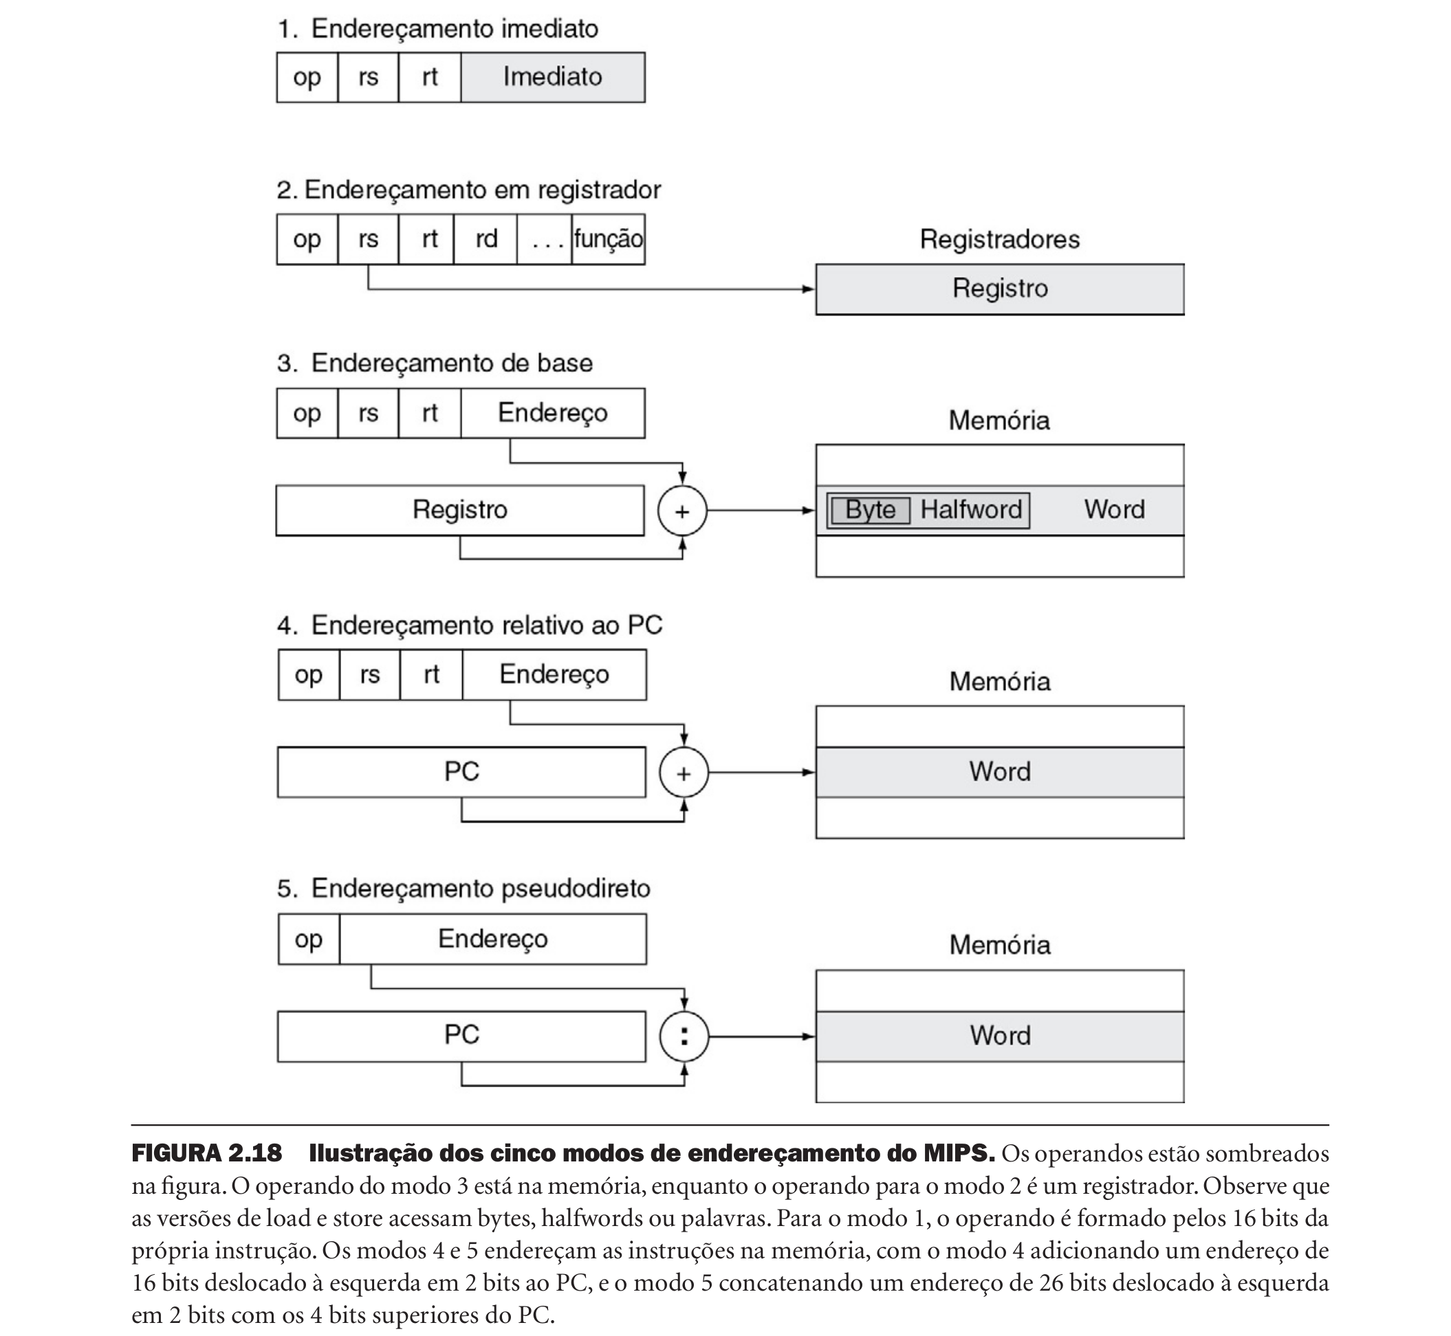
Modos de Endereçamento

Slide 40
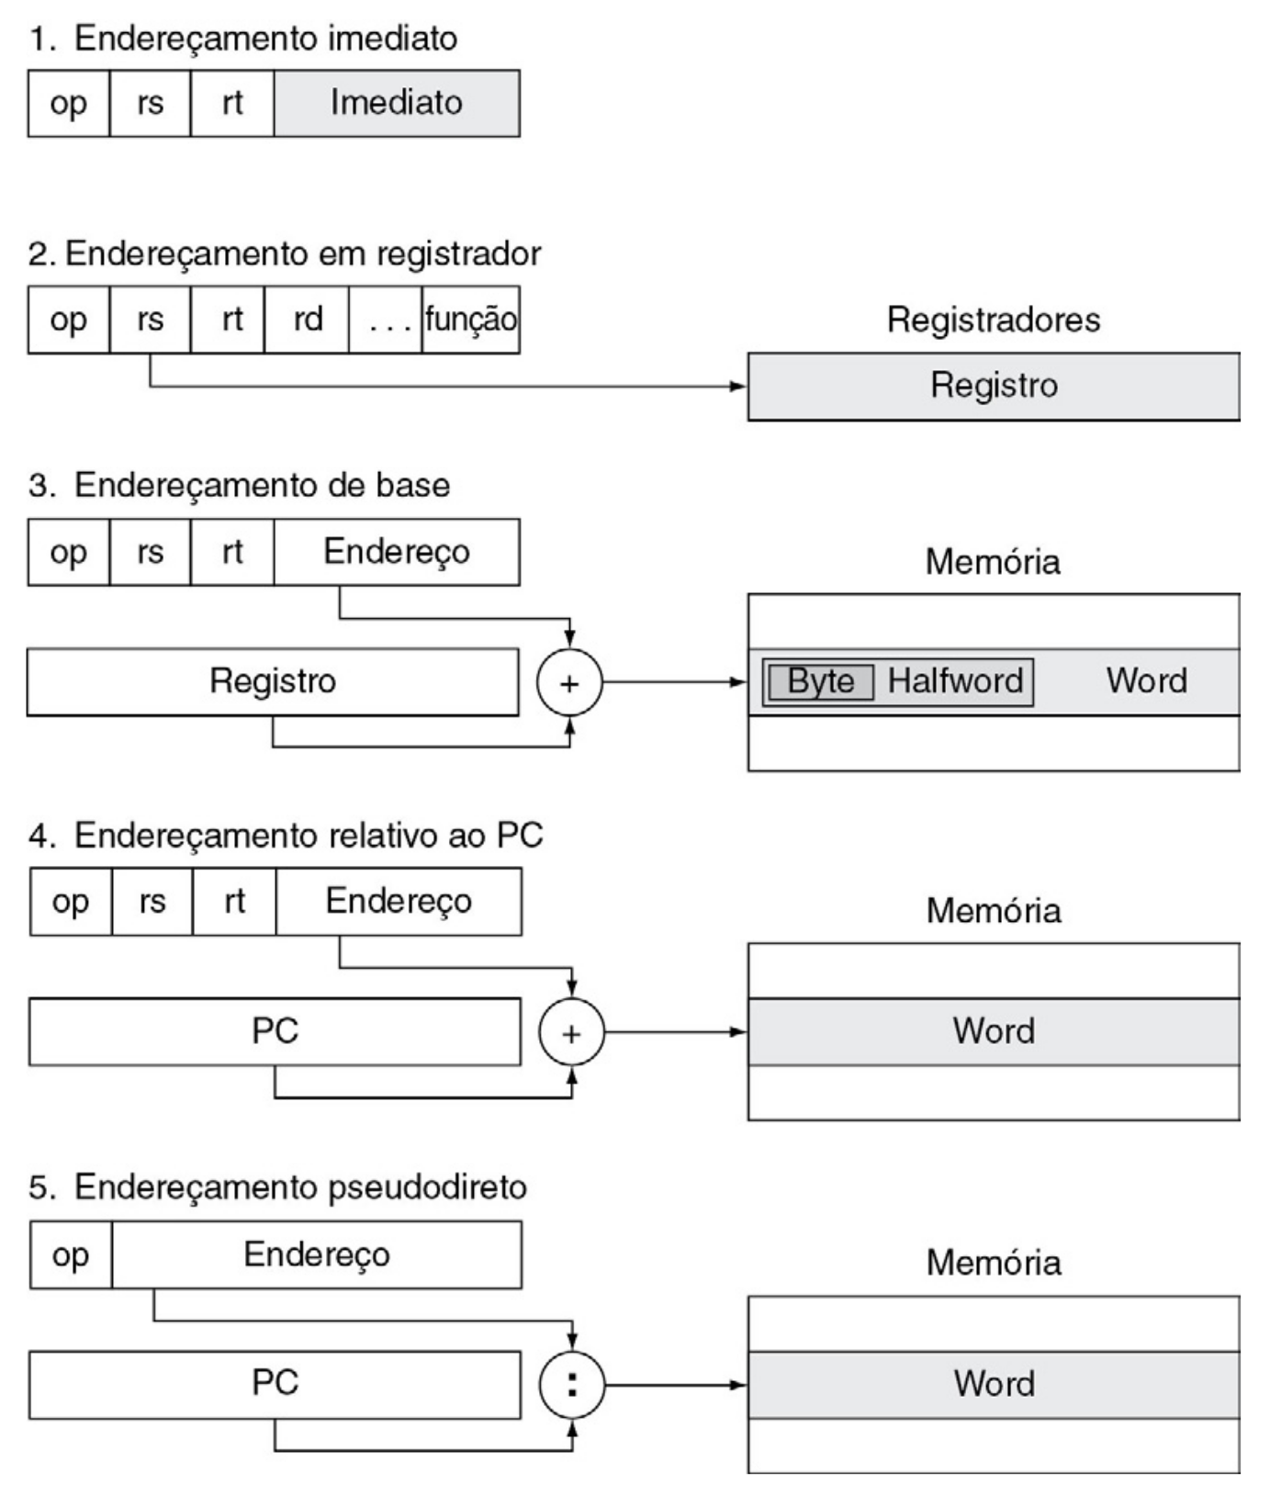
Modos de Endereçamento

Slide 41
Modos de Endereçamento
Endereçamento de Registrador
Os operandos estão somente Registradores
  Exemplo: add $s0, $t2, $t3
  Exemplo: sub $t8, $s1, $0
Endereçamento Imediato
Imediato de 16-bit é usado como operando
  Exemplo: addi $s4, $t5, -73
  Exemplo: ori $t3, $t7, 0xFF

Slide 42
Modos de Endereçamento
Endereçamento por Base ou deslocamento (Base Addressing):
O endereço do operando é:
  base address + sign-extended immediate
  Exemplo: lw $s4, 72($0)
    Address = $0 + 72
  Exemplo: sw $t2, -25($t1)
    Address = $t1 - 25

Slide 43
Modos de Endereçamento
Endereçamento PC-Relative
0x10 beq $t0, $0, else
0x14 addi $v0, $0, 1
0x18 addi $sp, $sp, i
0x1C jr $ra
0x20 else: addi $a0, $a0, -1
0x24 jal factorial

Slide 44
Modos de Endereçamento
Endereçamento Pseudo-direct
0x0040005C jal sum
...
0x004000A0 sum: add $v0, $a0, $a1

Slide 45
Programa Armazenado
Instruções e dados de 32-bit armazenados na memória
Seqüência de instruções: é a única diferença entre dois programas
Execução de um novo programa:
  Simplesmente armazene o novo programa na memória
Execução do programa pelo hardware do processador:
  Busca as instruções da memória em seqüência (fetches → reads)
  Decodifica e Executa a operação especificada.
Um program counter (PC) indica a instrução corrente (ou a próxima instrução).
no MIPS, programas tipicamente iniciam no endereço de memória 0x00400000.

Slide 46
Programa Armazenado
Exemplo:
Assembly Code
Machine Code
lw $t2, 32($0)
0x8C0A0020
add $s0, $s1, $s2
0x02328020
addi $t0, $s3, -12
0x2268FFF4
sub $t0, $t3, $t5
0x016D4022
Stored Program
Address
Instructions
0040000C
0
1
6
D
4
0
2
2
00400008
2
2
6
8
F
F
F
4
00400004
0
2
3
2
8
0
2
0
00400000
8
C
0
A
0
0
2
0
PC
Main Memory

Slide 47
Interpretando o Código de Máquina
Inicia-se com o opcode
Opcode informa como fazer o parse dos bits remanecentes
Se opcode é todo 0’s
R-type instruction
Os bits Function informam qual instrução é
Caso contrário
Opcode informa qual é a instrução
Machine Code
Field Values
Assembly Code
op
rs
rt
imm
op
rs
rt
imm
(0x2237FFF1)
001000 10001 10111 1111 1111 1111 0001
8 17 23 -15
addi $s7, $s1, -15
2
2
3
7
F
F
F
1
op
rs
rt
rd
shamt
funct
op
rs
rt
rd
shamt
funct
(0x02F34022)
000000 10111 10011 01000 00000 100010
0 23 19 8 0 34
sub $t0, $s7, $s3
0
2
F
3
4
0
2
2

Slide 48
Exercícios
Implemente os programas em Assembly do MIPS para resolver as expressões:
a = b + c
f = (g + h) – (i + j)

Slide 49
Exercícios
Suponha que h seja associado com o registrador $s2 e o endereço base do array A armazenado em $s3. Qual o código MIPS para o comando
A[12] = h + A[8];?

Slide 50
Exercícios
Suponha que h seja associado com o registrador $s2 e o endereço base do array A armazenado em $s3. Qual o código MIPS para o comando
A[12] = h + A[8];?
Solução
lw $t0,32($s3) # $t0 recebe A[8]
add $t0,$s2,$t0 # $t0 recebe h + A[8]
sw $t0,48($s3) # armazena o resultado em A[12]

Slide 51
Exercícios
Qual o código MIPS para carregar uma constante de 32 bits no registrador $s0 ? 0000 0000 0011 1101 0000 1001 0000 0000

Slide 52
Exercícios
Qual o código MIPS para carregar uma constante de 32 bits no registrador $s0 ? 0000 0000 0011 1101 0000 1001 0000 0000
Solução
lui $s0,61 # 61₁₀ = 0000 0000 0011 1101₂
ori $s0,$s0,2304 # 2304₁₀ = 0000 1001 0000 0000₂
0000 0000 0011 1101 0000 1001 0000 0000₂

Slide 53
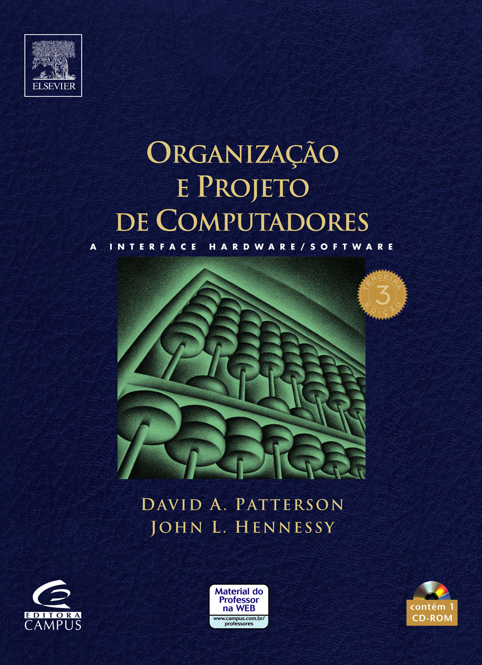
Leitura Recomendada
Capítulo 2
PATTERSON, David A.; HENNESSY, John L. Organização e projeto de computadores: a interface hardware/software. Rio de Janeiro, RJ: Elsevier, 2005. 484 p. ISBN 9788535215212.

Slide 54
Resumo da Aula de Hoje
Tópicos mais importantes:
Linguagem Assembly
Microprocessador MIPS
Registradores
Formatos de Instruções
Tipos de Instruções
Modos de Endereçamento

